Slide 1
Taller de cinemática
Resolver los siguientes problemas ordenadamente durante los próximos 90 minutos.
Haga fotos de sus soluciones y respuestas.
Pegue las fotos en el archivo Word que usted encontrará en Aula Virtual.
Una vez que haya incorporado sus soluciones a cada uno de los 4 problemas, cree un archivo pdf :“Taller Cinemática apellido paterno apellido materno” y envíelo a través del portal “como tarea realizada”

Slide 2
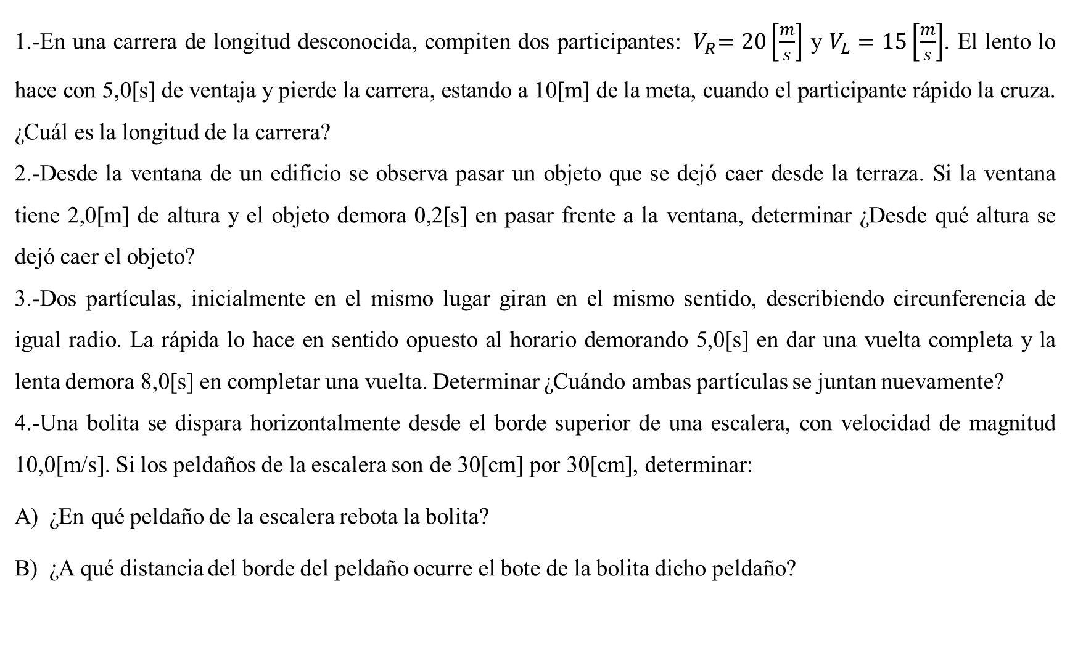
1.-En una carrera de longitud desconocida, compiten dos participantes: ${ V}_{R}=20\left[\frac{m}{s}\right]$ y $V_{L}=15\left[\frac{m}{s}\right]$. El lento lo hace con 5,0[s] de ventaja y pierde la carrera, estando a 10[m] de la meta, cuando el participante rápido la cruza. ¿Cuál es la longitud de la carrera?
2.-Desde la ventana de un edificio se observa pasar un objeto que se dejó caer desde la terraza. Si la ventana tiene 2,0[m] de altura y el objeto demora 0,2[s] en pasar frente a la ventana, determinar ¿Desde qué altura se dejó caer el objeto?
3.-Dos partículas, inicialmente en el mismo lugar giran en el mismo sentido, describiendo circunferencia de igual radio. La rápida lo hace en sentido opuesto al horario demorando 5,0[s] en dar una vuelta completa y la lenta demora 8,0[s] en completar una vuelta. Determinar ¿Cuándo ambas partículas se juntan nuevamente?
4.-Una bolita se dispara horizontalmente desde el borde superior de una escalera, con velocidad de magnitud 10,0[m/s]. Si los peldaños de la escalera son de 30[cm] por 30[cm], determinar:
¿En qué peldaño de la escalera rebota la bolita?
¿A qué distancia del borde del peldaño ocurre el bote de la bolita dicho peldaño?

